Slide 1
CAP Equipier Polyvalent du Commerce
‹#›
lien vidéo

Slide 2
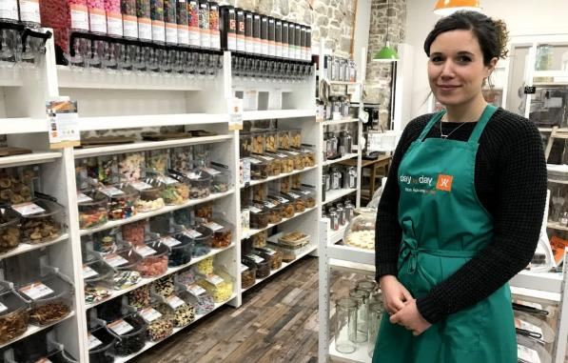
Les principaux emplois concernés
Employé(e) / équipier de commerce
(grandes surfaces spécialisées)
Employé(e) de libre-service, de grande surface, de rayon
(hypermarché, supermarché, supérette, drive)
Équipier de caisse, hôte(sse) de caisse
Vendeur(se) en produits frais
(boulangerie, fruits et légumes…)
lien vidéo
lien vidéo
‹#›

Slide 3
Les entreprises d’accueil
Le titulaire du CAP Équipier polyvalent du commerce exerce ses activités dans tous les types d’unités commerciales, qu’il s’agisse de détaillants ou de grossistes (alimentaire ou non alimentaire).
‹#›

Slide 4
Les blocs de compétences
Recevoir et suivre les commandes
Mettre en valeur et approvisionner
Conseiller et accompagner le client dans son parcours d’achat
‹#›

Slide 5
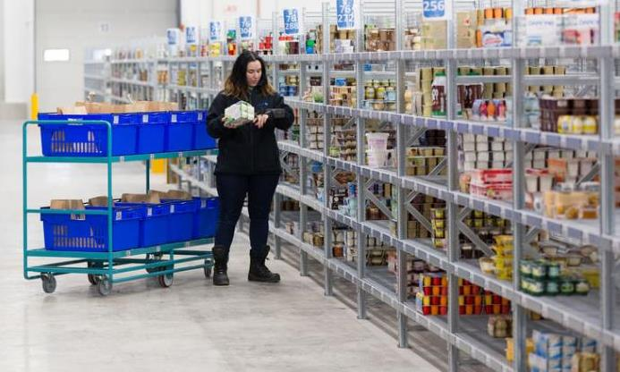
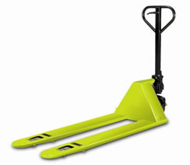
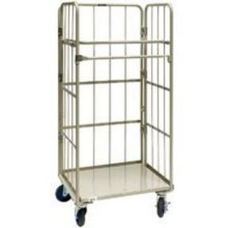
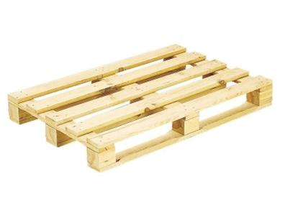
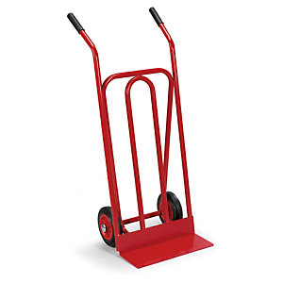
Recevoir et suivre les commandes
Réaliser la réception des produits
Préparer les commandes destinées aux clients
lien vidéo
Utiliser le matériel de manutention adapté
‹#›

Slide 6
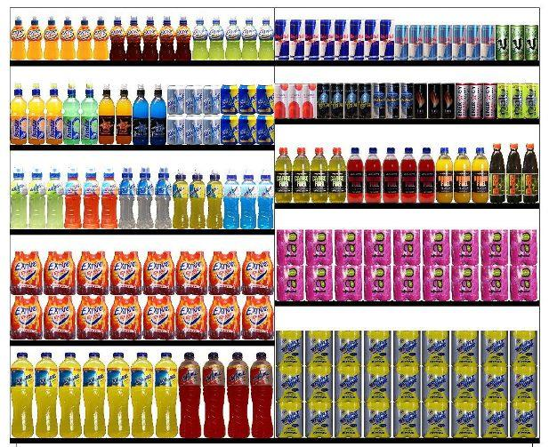
Mettre en valeur et approvisionner
Approvisionner, mettre en rayon et ranger selon la nature des produits
Installer et mettre à jour la signalétique
‹#›

Slide 7
Mettre en valeur et approvisionner
Mettre en valeur les produits et l’espace commercial
Participer aux opérations de conditionnement des produits
‹#›

Slide 8
Conseiller et accompagner le client dans son parcours d’achat
Accueillir le client
Accompagner le parcours client dans un contexte omnicanal
Conseiller et orienter le client

Slide 9
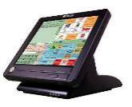
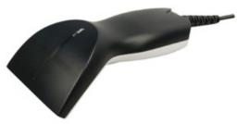
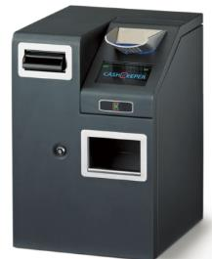
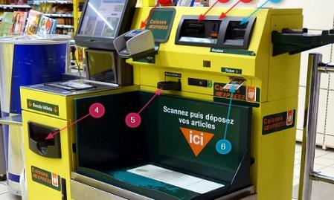
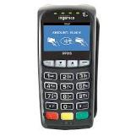
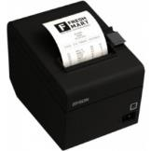
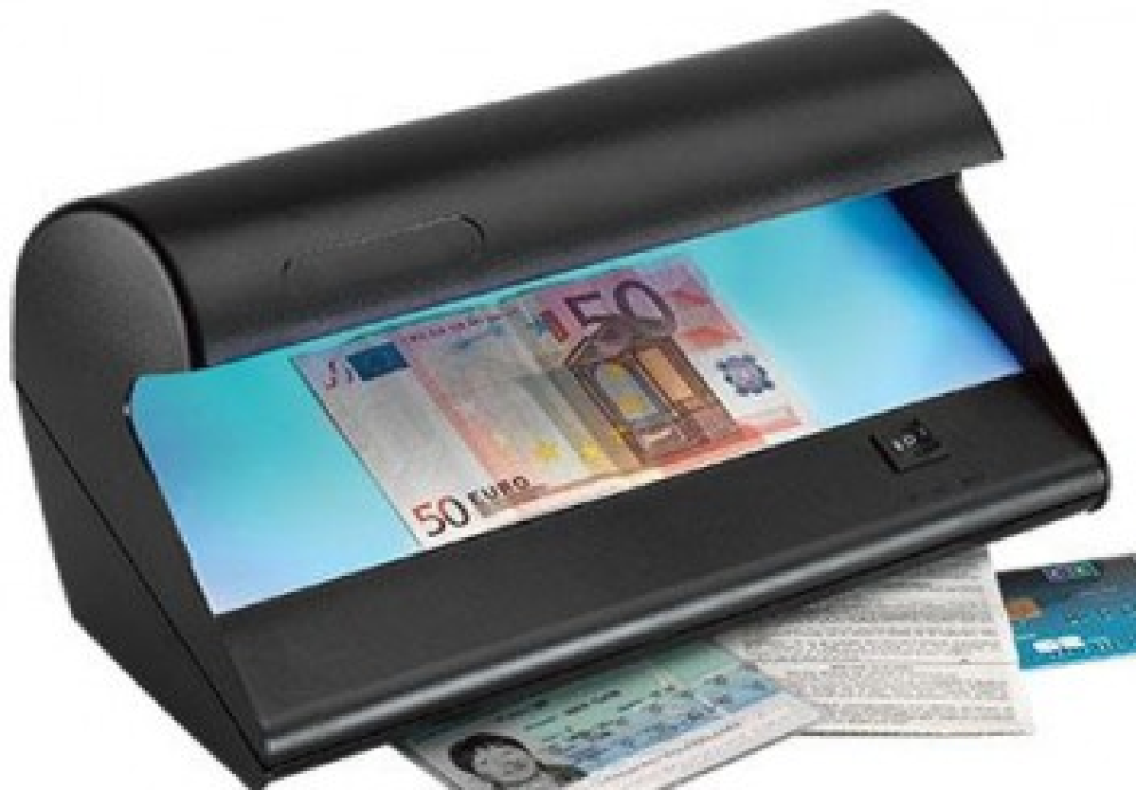
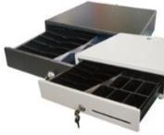
Conseiller et accompagner le client dans son parcours d’achat
Encaisser et / ou accompagner l’encaissement digital, automatique et / ou mobile
‹#›

Slide 10
Les périodes de formation en milieu professionnel
La durée de la formation en entreprise est de 14 semaines
Seconde (7 semaines) | Terminale (7 semaines)
2 semaines | 3 semaines
2 semaines | 4 semaines
3 semaines
‹#›

Slide 11
Règlement d’examen
Evaluation des épreuves en CCF
(contrôle en cours de formation)
‹#›

Slide 12
Après le CAP
Vie professionnelle
Première
Baccalauréat métier du commerce et de la vente
(en 2 ans)
Mention complémentaire
CAP connexes
en 1 an
BTS NDRC
Négociation et digitalisation de la relation client
BTS MCO
Management commercial opérationnel
(en 2 ans)
‹#›

